Slide 1
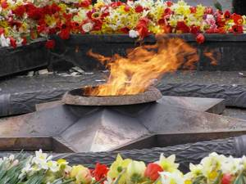
Победа остается молодой
70 ЛЕТ
ПОБЕДЫ

Slide 2
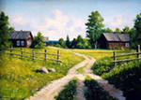
РОДИНА БЫВАЕТ РАЗНАЯ,
НО У ВСЕХ ОНА ОДНА!

Slide 3
На рассвете 22 июня
1941 года началась
Великая
Отечественная война.

Slide 4
В первый день войны им было по 17-20 лет.
Из каждых 100 ребят этого возраста, ушедших на фронт, 97 не вернулись назад, 97 их 100!
Вот она, война!

Slide 5
Война – 4 года, 1418 дней и 20 миллионов погибших русских людей. Это значит 22 человека на каждые 2 метра земли. Это значит 13 человек в каждую минуту. Воевали не только взрослые, но и дети. 20 тысяч пионеров получили медаль «За оборону Москвы», 15249 юных ленинградцев награждены медалью «За оборону Ленинграда». Тысячи детей принимали участие в борьбе с немецкими захватчиками под Сталинградом.

Slide 6
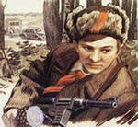
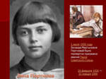
ПИОНЕРЫ - ГЕРОИ
Лёня Голиков
Зина Портнова

Slide 7
Галя Комлева
Когда началась война, и фашисты приближались к Ленинграду, для подпольной работы в поселке Тарновичи - на юге Ленинградской области - была оставлена вожатая средней школы Анна Петровна Семенова. Для связи с партизанами она подобрала самых надежных своих пионеров, и первой среди них была Галина Комлева. Веселая, смела, любознательная девочка за шесть своих школьных лет была шесть раз награждена книжками с подписью: "За отличную учебу«

Slide 8
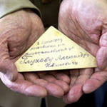
Солдатские письма

Slide 9
Проходят зимы и вёсны, сменяются поколения, звенят над Россией новые грозы и новые песни – а они, не пришедшие с кровавых полей той великой и страшной войны, остаются всё теми же, какими ушли в огонь. Они вечно живы – пока жива Россия, пока не иссякла наша светлая о них память.

Slide 10
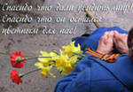

Slide 11
СПАСИБО ВАМ, ВЕТЕРАНЫ!!!

